Slide 1
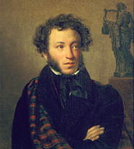
Великие поэты и писатели XIX – XX веков

Slide 2

Номинации
Портреты
Произведения
Теория
Кот в мешке
Блиц- турнир

Slide 3

Портреты.
Задание.
Перед вами портреты
русских и зарубежных писателей и поэтов. Назовите их имена.

Slide 4
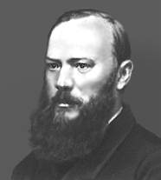
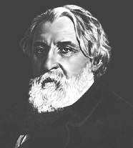
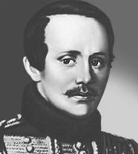
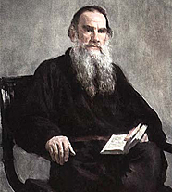
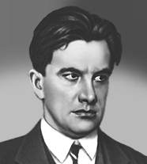
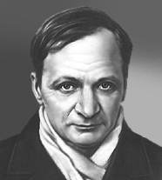

Slide 5
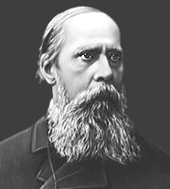
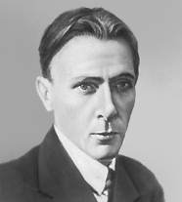
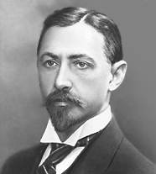
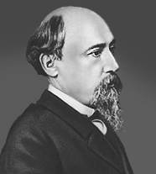
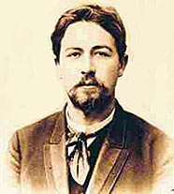

Slide 6
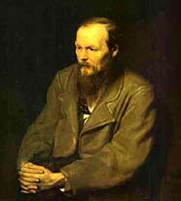
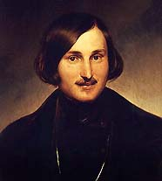
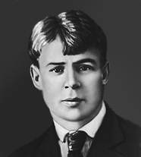
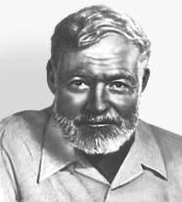
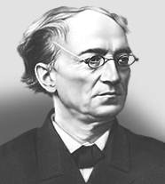

Slide 7
Произведения
(найдите соответствия).
«Преступление и наказание»
«Кому на Руси жить хорошо»
«Чёрный человек»
«Старик и море»
«Мцыри»
«Премудрый пискарь»
«Облако в штанах»
«Собачье сердце»
«Вишнёвый сад»
«Тарас Бульба»
«Умом Россию не понять…»
«Антоновские яблоки»
«Преступление и наказание»
М.Ю.Лермонтов
Н.В.Гоголь
Н.А.Некрасов
Ф.И.Тютчев
И.А.Бунин
Ф.М.Достоевский
М.Е.Салтыков-Щедрин
А.П.Чехов
А.П.Платонов
М.А.Булгаков
Э.Хемингуэй
В.В.Маяковский
С.А.Есенин

Slide 8

Теория.
Эпопея
Драма
Новелла
Поэма
Лироэпический жанр, крупное сюжетное произведение. Отличительной чертой как жанра становится соотнесение интимного мира человека с великими историческими, общественными потрясениями космического масштаба. В русской лит-ре иногда называется прозаическое произведение, где наряду с объективизированным героем равноправно существует автор.

Slide 9


Кот в мешке…
Прослушайте музыку . На слова какого русского поэта Xx века положена музыка?

Slide 10

Блиц- турнир.
Из какого произведения взяты слова и кому они принадлежат: «Ни одна блоха не плоха, все чёрненькие, все прыгают».
О каком персонаже идет речь, как называется произведение, кто его автор?
Из скольких томов состоит роман «Война и мир» Л.Н.Толстого?
Среди перечисленных стихотворений отметьте те, которые не принадлежат М.Ю.Лермонтову:
«Бородино», «Узник» («Сижу за решёткой в темнице сырой»), «Кинжал», «Смерть поэта», «Железная дорога».

